Slide 1
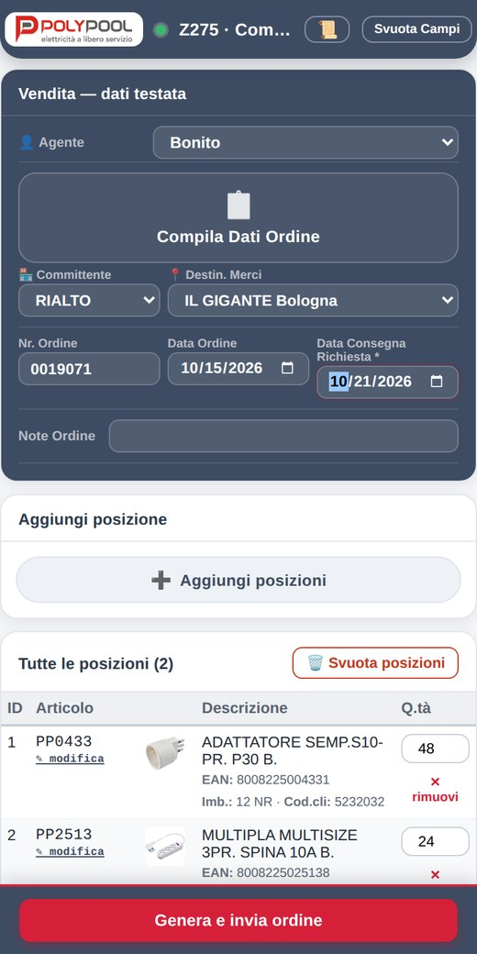
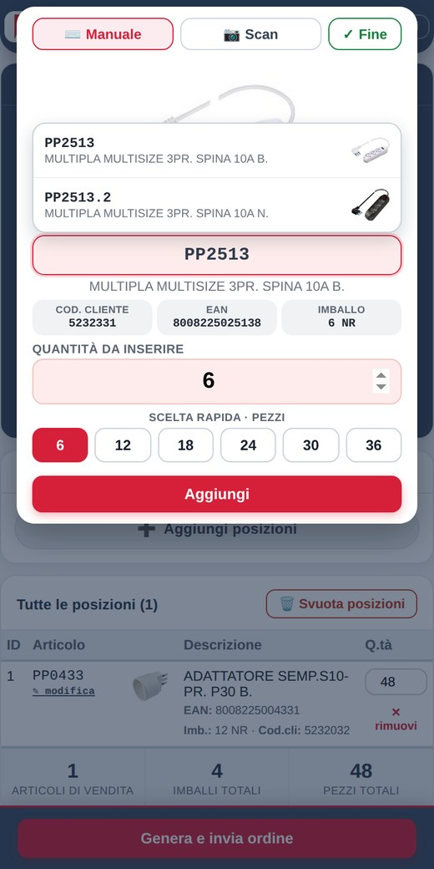
Z275 · Ordine App
L'inaugurazione e il funzionamento
Novembre 2026 · Versione 29.8
Notes:
DURATA CONSIGLIATA: 15 minuti di slide + 5 di demo dal vivo (scaletta nell'appendice, slide 18).
APERTURA (30 secondi). Buongiorno e grazie di essere qui. Oggi inauguriamo Z275 Ordine App: l'applicazione con cui gli agenti compilano l'ordine direttamente dal telefono e ottengono un file pronto per SAP. Il filo della presentazione è semplice: partiamo dal perché, vediamo come funziona un ordine passo dopo passo, poi cosa succede dietro le quinte e cosa chiediamo da oggi.
SUGGERIMENTO: tieni il telefono con l'app già aperta accanto a te; a metà presentazione potrai passare alla demo.

Slide 2


Dalla matrice a mano all'ordine guidato
IL PUNTO DI PARTENZA
Prima
Con l'app
La matrice Excel
Compilata a mano, riga per riga
Codici e imballi
Da ricordare o cercare altrove
Gli errori
Si scoprono a ordine già inviato
Etichette e note
Affidate alla memoria
Dal telefono
A passi guidati
Foto, EAN e codice cliente
Già lì, senza cercarli
Gli errori
Si fermano prima dell'invio
PDF con l'Excel per SAP
Pronti a fine ordine
Notes:
⏱ 1 minuto. AGGANCIO: chiedi al pubblico «quante volte è capitato di accorgersi di un codice o di una quantità sbagliata solo dopo aver mandato l'ordine?». Lascia due secondi di silenzio.
Prima: l'ordine passava dalla matrice Excel compilata a mano. Funziona, ma tutto dipende dall'attenzione di chi la compila: codici da ricordare, imballi, codici cliente, etichette e note da non dimenticare, e un errore si scopre dopo, quando l'ordine è già partito.
Con l'app il telefono guida l'agente passo dopo passo, mostra la foto dell'articolo, conosce imballi e codici cliente, e ferma gli errori prima dell'invio. Alla fine escono un PDF con l'Excel pronto per SAP dentro, per l'ufficio, e un PDF di riepilogo per il cliente.
(Adatta la colonna «Prima» alla vostra esperienza reale: è la parte che il pubblico riconosce di più.)

Slide 3




Un ordine corretto al primo invio
LA PROMESSA
Testata completa e coerente
Articoli giusti
Committente, destinazione e date lavorative: niente combinazioni impossibili.
Scansione del codice a barre, foto per riconoscerli, codice cliente già abbinato.
Quantità sensate
File pronto per SAP
Colli interi in un tocco; avvisi su multipli, doppioni e quantità anomale.
PDF con l'Excel nel modello Matrice Libera, con la nota già completa.
Notes:
⏱ 1 minuto. Questa è la promessa dell'app: un ordine corretto al primo invio. Tutto quello che vedrete serve a uno di questi quattro scopi.
Uno: testata completa e coerente. Committente e destinazione dipendono dall'agente, quindi non si possono combinare dati incompatibili, e la data di consegna è sempre un giorno lavorativo.
Due: articoli giusti. Si riconoscono dalla foto, si possono scansionare con il codice a barre e il codice cliente è già abbinato.
Tre: quantità sensate. Colli interi in un tocco, e avvisi se qualcosa è fuori misura.
Quattro: un PDF che contiene il file pronto per SAP, nel modello Matrice Libera, con la nota già completa.

Slide 4



Un ordine in sei passi
IL PERCORSO
1. Accedi
2. Testata
3. Articoli
PIN a 4 cifre, personale.
Un solo modulo: committente, destinazione, numero, date.
Scrivi il codice o scansiona l'EAN.
4. Controlla
5. Riepilogo
6. Invia
Elenco ordinato, con modifica e totali.
Tutto in una schermata, con gli avvisi.
PDF con l'Excel per Poly Pool, PDF per il cliente.
Notes:
⏱ 1 minuto. La mappa del resto della presentazione: sei passi. Si accede con il PIN; si compila la testata in un solo modulo; si aggiungono gli articoli scrivendo o scansionando; si controlla l'elenco; si legge il riepilogo con gli eventuali avvisi; si conferma e si inviano i due PDF: uno a Poly Pool, con l'Excel dentro, e uno al cliente, senza. Nelle prossime slide li vediamo con le schermate vere.

Slide 5
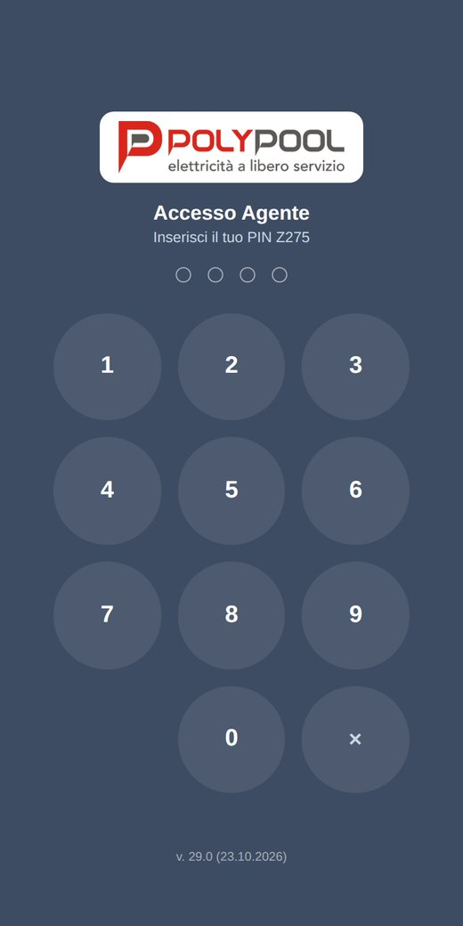
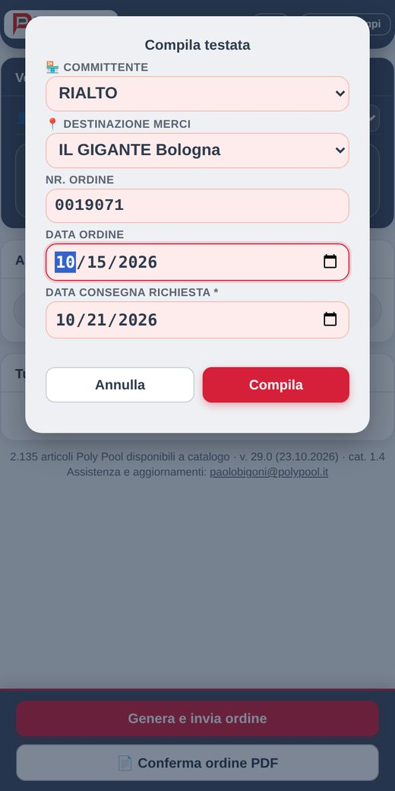
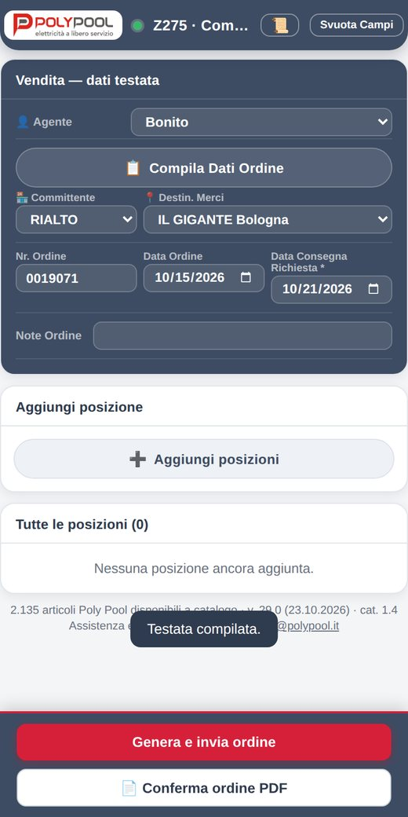
PIN personale e testata in un modulo
PASSI 1 E 2
PIN personale
4 cifre: l'agente è riconosciuto e bloccato
Un solo modulo
Committente, destinazione, numero e date
Consegna
Proposta a +4 giorni lavorativi
1 · PIN
2 · Modulo testata
Testata pronta
Notes:
⏱ 1 minuto. Accesso volutamente semplice: niente account né password, solo un PIN a 4 cifre. Ogni agente ha il suo; dopo averlo digitato il campo Agente si blocca sul suo nome, così gli ordini sono sempre attribuiti alla persona giusta. L'Admin invece sceglie l'agente da una tendina.
La testata si compila con un solo modulo. La destinazione compare solo dopo il committente. Numero e data ordine si scrivono; la consegna viene proposta a quattro giorni lavorativi e non può cadere nel fine settimana né nei festivi.

Slide 6
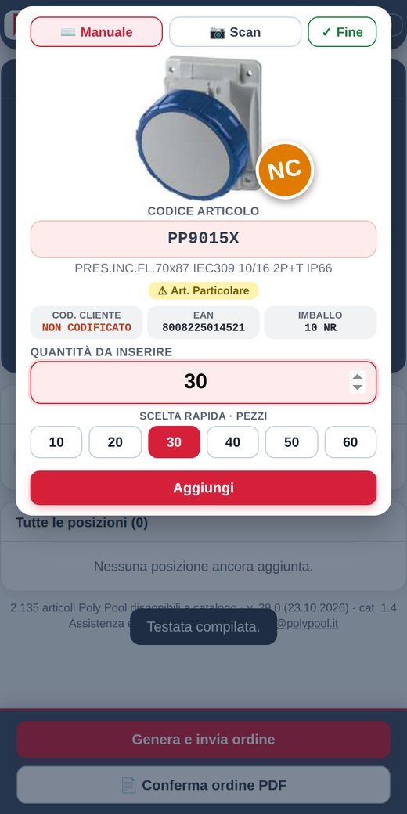
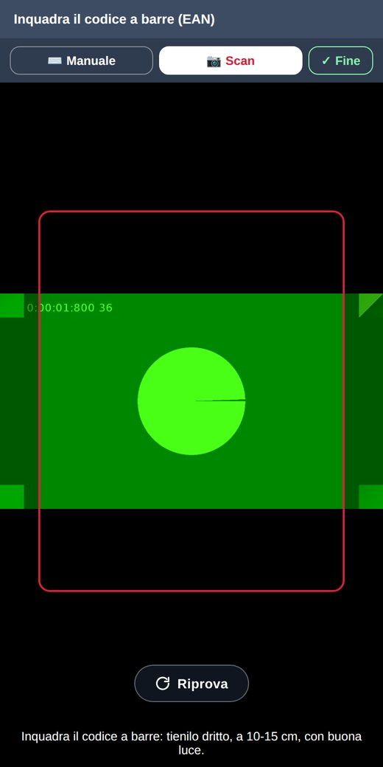
Scrivi il codice o inquadra il barcode
PASSO 3
Basta il numero
433 trova PP0433
Suggerimenti con foto
Sopra il campo: tocca l'articolo giusto
Resta nella modalità
Dopo ogni articolo, pronta per il prossimo
Quantità in un tocco
Colli interi, anche a bobine per i cavi
Articolo riconosciuto
Scansione dell'EAN
Notes:
⏱ 1 minuto e mezzo. Qui c'è il primo momento da mostrare dal vivo. Si aggiungono gli articoli in due modi: scrivendo il codice, anche solo il numero (433 trova PP0433), oppure scansionando il codice a barre con la fotocamera. Mentre scrivi, sopra il campo compare un elenco di suggerimenti con la foto: si tocca la voce giusta e il cursore passa alla quantità (si può cercare anche per parola della descrizione, per esempio «zanzariera»). Appena riconosciuto, l'app mostra foto grande, descrizione, EAN, imballo e codice cliente: si capisce subito se è l'articolo giusto.
Il punto di forza: l'app resta nella modalità scelta. Dopo ogni articolo il popup si riapre da solo, pronto per il successivo; in alto una barra con Manuale, Scan e Fine permette di cambiare con un tocco.
SE FAI LA DEMO: scansiona un EAN reale con il telefono.

Slide 7






I controlli: l'app ti ferma un attimo prima
QUALITÀ
Non bloccano mai una scelta voluta: chiedono solo conferma.
Articolo già in elenco
Quantità non multipla
Quantità fuori scala
Propone di sommare la quantità.
Chiede conferma se non è un collo intero.
Oltre 10 volte l'imballo: sicuro?
Ordine già inviato
Data di consegna
Art. Particolare
Stesso agente, punto vendita, numero e data.
Mai nel fine settimana né nei festivi.
Etichetta gialla sui prodotti da verificare.
Notes:
⏱ 1 minuto. È la parte che migliora davvero la qualità degli ordini. Sottolinea questa frase: i controlli non bloccano mai una scelta voluta; fanno fermare un istante.
Articolo già in elenco: l'app propone di sommare la quantità. Quantità non multipla dell'imballo: chiede conferma. Quantità oltre dieci volte l'imballo: «sei sicuro?», utile contro i refusi (500 al posto di 50). Ordine già inviato: stesso agente, punto vendita, numero e data. Data di consegna: mai nel fine settimana né nei festivi. Articolo Particolare: un'etichetta gialla per i prodotti che richiedono attenzione.
BATTUTA POSSIBILE: «sono le domande che farebbe un collega attento, ma a ogni riga».

Slide 8
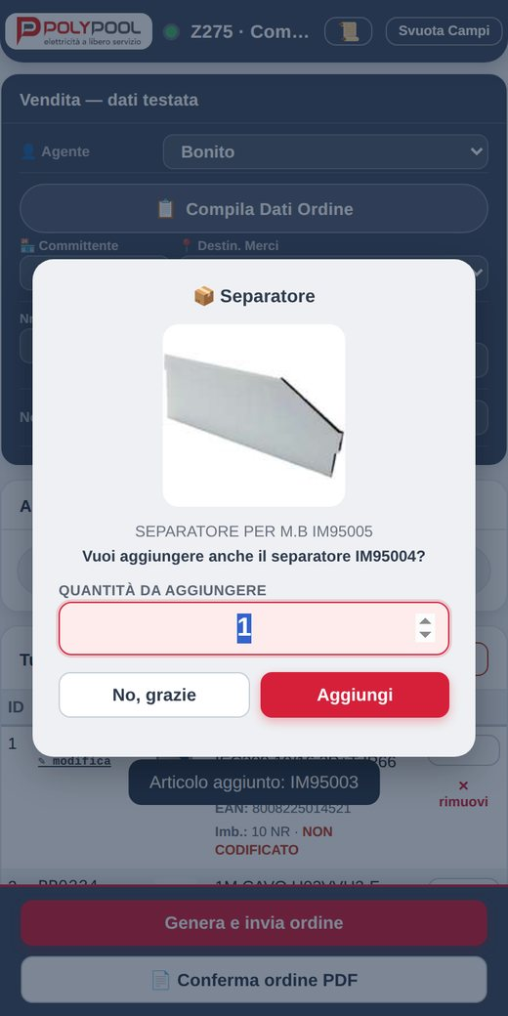
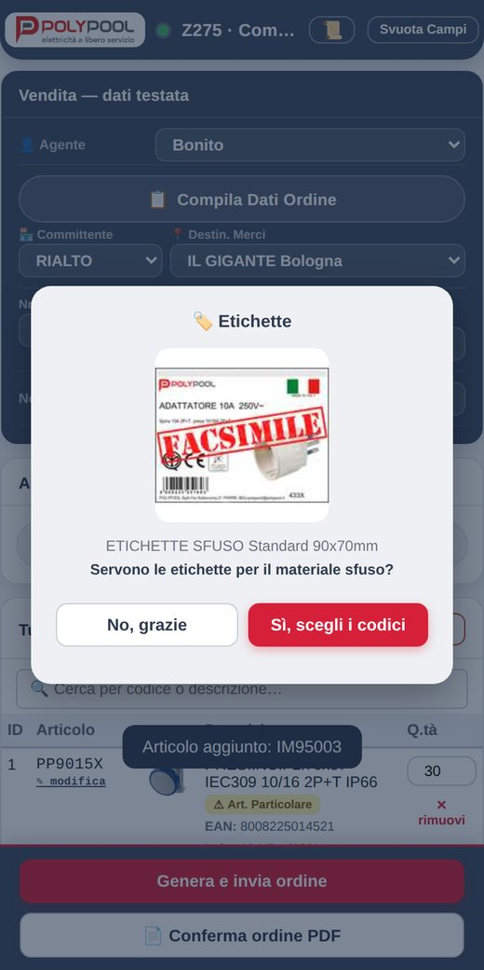
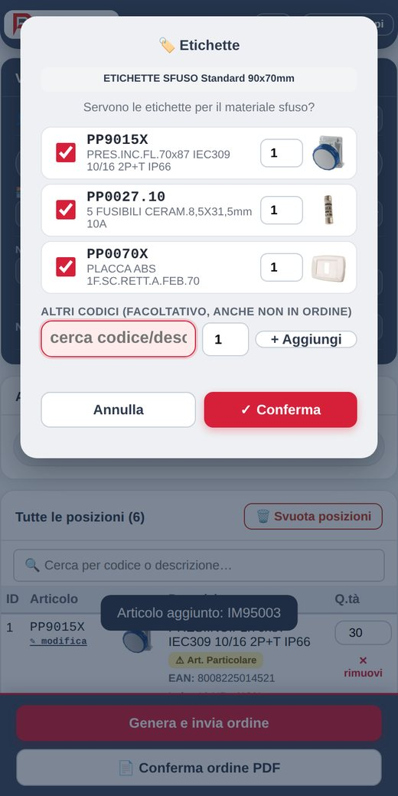

Il minibox non dimentica niente
ACCESSORI
1 · Il separatore
2 · Servono le etichette?
3 · Checklist con foto
Separatore, etichette e checklist in sequenza: nessun codice da cercare.
Notes:
⏱ 1 minuto. Secondo momento da mostrare dal vivo. Quando l'agente aggiunge un minibox parte una catena guidata, pensata per non dimenticare gli accessori. Primo: l'app propone il separatore abbinato, con la quantità già suggerita. Secondo: chiede se servono le etichette (Sì o No, grazie). Terzo, solo con il Sì: si apre una checklist con foto degli articoli già in ordine compatibili con quel tipo di etichetta.
Quali articoli possono avere le etichette lo decide il database con una colonna S, M o C, non il codice.

Slide 9
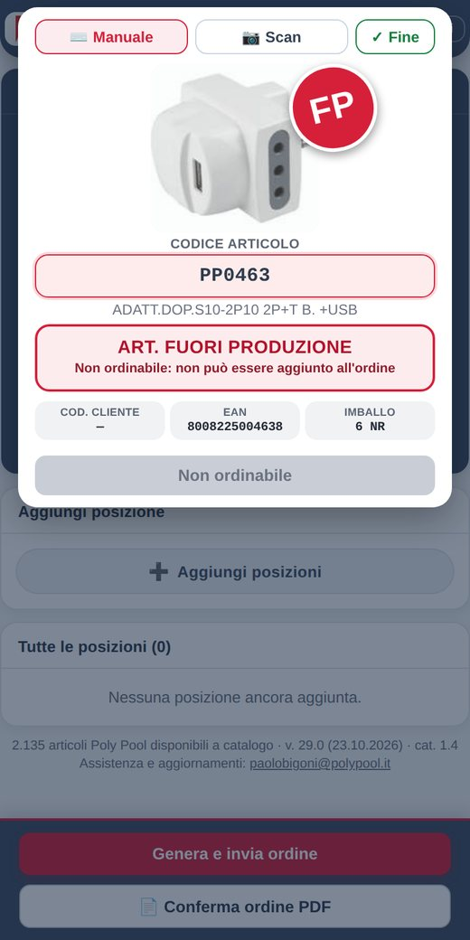
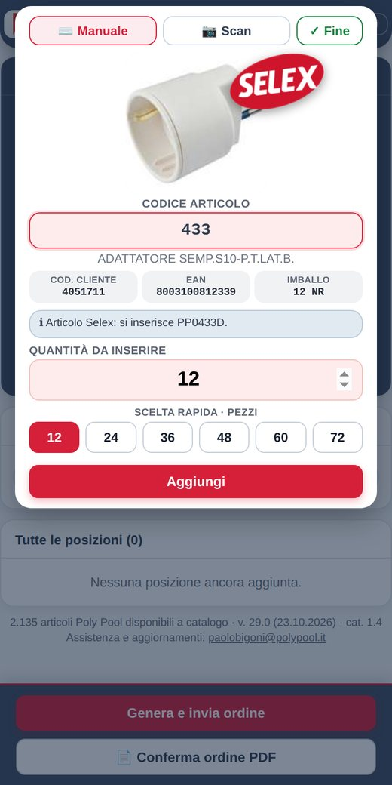
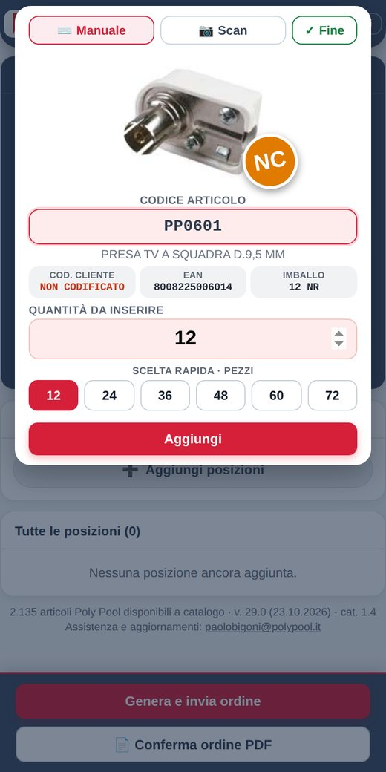
Le regole le ricorda l'app
CASI SPECIALI
Fuori produzione
Si vede con il bollo FP, ma non si ordina
Articoli Selex (D)
Per i clienti Selex l'app sceglie da sola la variante D
Bollino NC (non codificato)
Solo per i clienti con codifica interna: si ordina lo stesso
Fuori produzione
Cliente Selex: 433 → PP0433D
Non codificato: bollino NC
Notes:
⏱ 1 minuto. Casi particolari che l'app gestisce da sola, così l'agente non deve ricordare le regole.
Fuori produzione: l'articolo si vede, con foto in grigio e bollo FP, ma non si può ordinare; le etichette invece si possono ancora richiedere, perché la giacenza si vende ancora sfusa.
Articoli Selex, quelli con la D: per i clienti Selex, oggi GMF, se l'agente scrive 433 oppure 433D si inserisce sempre PP0433D, con il suo bollo. Per gli altri clienti gli articoli D non esistono.
Il bollino arancione NC e la scritta NON CODIFICATO compaiono solo per i clienti che hanno una codifica interna: l'articolo si ordina lo stesso e l'ufficio completa la riga (vedi la slide successiva sul file Excel).
SE FAI LA DEMO: con un cliente GMF scrivi 433.

Slide 10
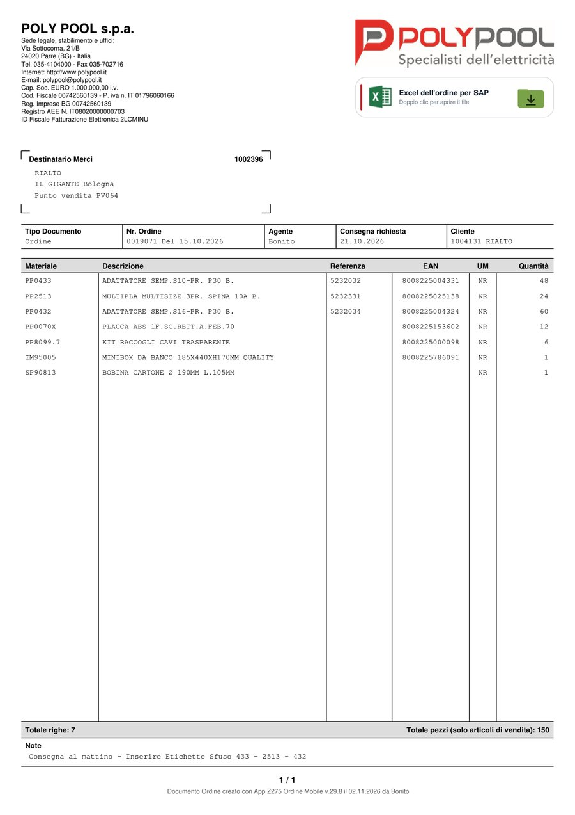

Cosa esce dall'app
IL RISULTATO
PDF per Poly Pool, con l'Excel dentro
L'Excel (Matrice Libera, fino a 200 posizioni, nota completa) è incorporato: doppio clic sul riquadro sotto il logo.
Mail già scritta
Si apre dalla condivisione del telefono: PDF già allegato, destinatario ordini@polypool.it.
PDF per il cliente, senza Excel
Senza Excel e senza note interne: il riepilogo da mandare al cliente, senza prezzi.
Notes:
⏱ 1 minuto. Alla fine escono due PDF e un messaggio già scritto. Primo, il PDF per Poly Pool: dentro c'è l'Excel dell'ordine nel modello Matrice Libera, pronto per il caricamento in SAP, fino a 200 posizioni; l'ufficio lo apre con un doppio clic sul riquadro sotto il logo e conferma con OK. Secondo, il messaggio di posta, già scritto e con il promemoria sull'Excel nel PDF: il PDF si passa alla posta con la condivisione del telefono, già allegato, e l'app copia l'indirizzo ordini@polypool.it. Terzo, il PDF per il cliente: senza Excel e senza le note interne, solo con la nota dell'agente. Precisazione importante: non sono la conferma di SAP, non hanno il numero SAP né i prezzi.
SE FAI LA DEMO: premi Conferma e Genera, poi Invia a Poly Pool (si apre il menu di condivisione) e Cliente (PDF).

Slide 11
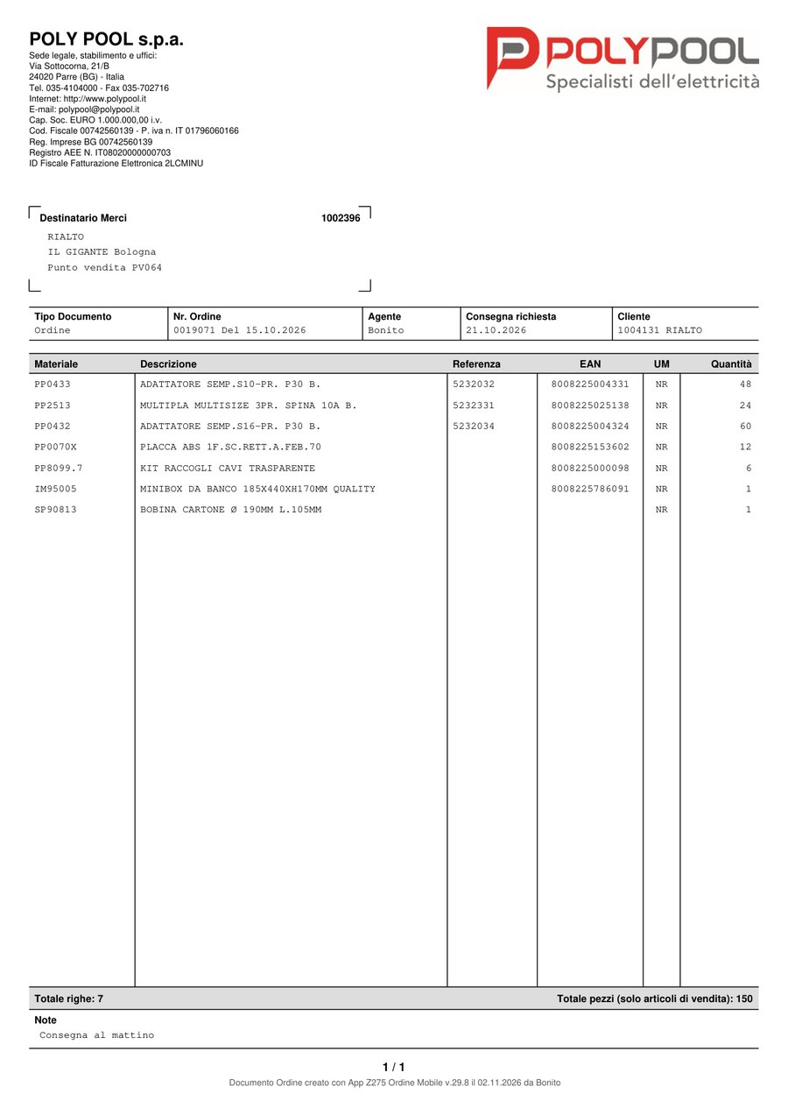
Due invii, due PDF
L'INVIO
Per Poly Pool
Il PDF contiene l'Excel dell'ordine, con le note complete. L'ufficio lo apre con un doppio clic sul riquadro sotto il logo.
Per il cliente
PDF senza Excel e senza note interne. L'app controlla da sola che non contenga allegati.
Mai scambiarli
Al cliente non va il PDF di Poly Pool: dentro ci sono i codici interni.
Invia a Poly Pool · con il riquadro Excel
Cliente (PDF) · senza Excel
Notes:
⏱ 1 minuto. Due invii, due PDF dello stesso ordine. A sinistra il PDF per Poly Pool: sotto il logo c'è il riquadro «Excel dell'ordine per SAP», che contiene l'Excel; l'ufficio fa doppio clic e conferma con OK. A destra il PDF per il cliente: stesse righe e stessi totali, ma niente riquadro, niente Excel e note ridotte a quella scritta dall'agente. Il punto da sottolineare: non vanno scambiati. Per questo il PDF del cliente si crea a parte e l'app controlla da sola che non contenga allegati; se ne trovasse, blocca l'invio. Sono riepiloghi dell'app, non la conferma d'ordine di SAP.

Slide 12
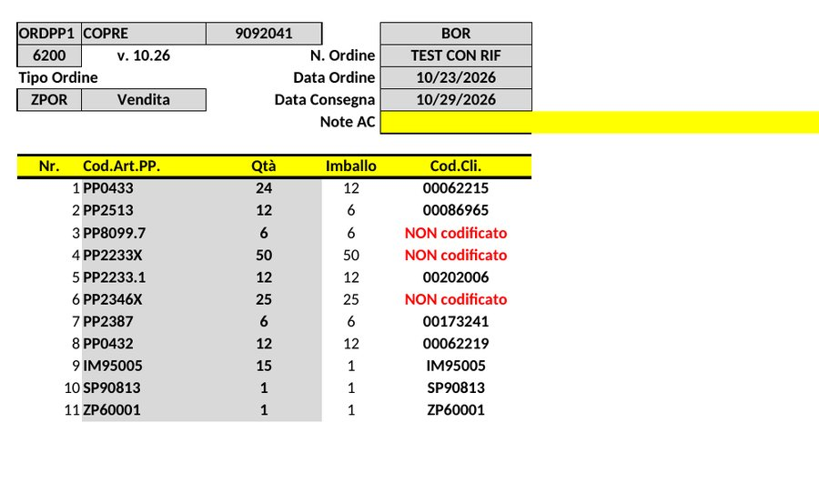
Clienti con referenze: cosa succede in SAP
EXCEL E SAP
Con codice cliente
SAP carica la riga normalmente
NON codificato (rosso)
La riga si ferma: l'operatore la completa con «codice NC» e quantità
Materiale di consumo
Il codice stesso nella colonna: SAP lo carica
Clienti senza referenze
Colonna vuota: si carica per codice articolo
Esempio di file per un cliente con referenze
Notes:
⏱ 1 minuto. Dettaglio per chi lavora con SAP, ed è la parte su cui abbiamo fatto più prove. Per i clienti con referenze SAP carica le righe cercando il codice cliente. Nel file gli articoli codificati mostrano il loro codice; quelli non codificati hanno la scritta NON codificato in rosso: SAP ferma la riga nella Business Workplace, l'operatore la elabora in background, trova per ogni riga un testo con il codice articolo seguito da NC e la quantità, e completa l'ordine. Il materiale di consumo (minibox, bobine, cataloghi) ha nella colonna il codice stesso, e viene caricato. Per i clienti senza referenze la colonna resta vuota e SAP carica per codice articolo. La cella F4 è l'interruttore con cui SAP sceglie: vuota per i clienti con referenze.
MESSAGGIO: l'agente non deve fare nulla di speciale; l'app prepara il file nel modo che SAP si aspetta, e le righe non codificate non si perdono mai in silenzio.

Slide 13
La nota che viaggia con l'ordine
UN DETTAGLIO CHE CONTA
Consegna al mattino + Inserire Etichette Sfuso 433X - 452X - 2516 - 241X - 2 pz 432X + Schede Fondo Gancio 1.000 pz
La nota dell'agente
Le etichette richieste
Le schede fondo gancio
scritta a mano, libera
aggiunte dall'app
aggiunte dall'app, non sono righe
Nell'app il campo Note resta libero · fino a 500 caratteri · finisce nel campo note dell'ordine SAP
Notes:
⏱ 1 minuto. Dettaglio che fa risparmiare tempo a chi riceve l'ordine. Nel campo note dell'ordine in SAP finisce un testo composto dall'app: la nota scritta dall'agente, poi le etichette richieste, poi le schede fondo gancio. Le voci sono unite da un più. I codici sono abbreviati (PP0433X diventa 433X) e separati da un trattino; se le etichette di un codice sono più di una, la quantità sta davanti a quel codice («2 pz 432X»), così non c'è mai dubbio su a quale codice si riferisce.
Punto da dire con chiarezza: nell'app il campo Note resta libero, è dell'agente; le voci automatiche si aggiungono solo nel file. Etichette e schede non sono righe dell'ordine: viaggiano nella nota. Il limite è di 500 caratteri, misurato in SAP con una prova; oltre, l'app accorcia da sola.

Slide 14



Se qualcosa va storto, niente panico
RETI DI SICUREZZA
Ordine in sospeso
Storico e Duplica
Chiusa l'app a metà? Alla riapertura si riprende da dove eri.
Gli ultimi 25 ordini del telefono, riusabili come base.
Anche senza rete
Si riparte in un tocco
Dopo la prima apertura funziona offline.
Svuota posizioni o Svuota Campi, sempre con conferma.
Notes:
⏱ 1 minuto. Reti di sicurezza. Ordine in sospeso: se l'app si chiude a metà, alla riapertura dopo il PIN propone di riprendere. Storico: gli ultimi 25 ordini del telefono, con Duplica per usarne uno come base. Funziona anche senza rete dopo la prima apertura. E per ripartire basta uno dei due tasti di svuotamento, sempre con conferma.
MESSAGGIO: l'agente non perde il lavoro se la batteria si scarica o la chiamata lo interrompe.

Slide 15




Sotto il cofano, in 60 secondi
DIETRO LE QUINTE
DB Excel
Convertitore
catalogo.json
GitHub
Telefono
il database di sempre
lo trasforma in catalogo
articoli e destinazioni
dove vive l'app
scarica a ogni apertura
Nessuno store
Una pagina web che si installa dalla schermata Home
Sempre aggiornata
Riaprendo l'app si scarica l'ultima versione
Foto dal catalogo
Una foto nuova si carica dal convertitore, senza una nuova versione dell'app
Notes:
⏱ 1 minuto. Solo per chi è curioso, in sessanta secondi. I dati partono dal database Excel di sempre. Un convertitore li trasforma in un file, catalogo.json, che viene caricato su GitHub. Il telefono lo scarica ad ogni apertura e ne tiene una copia per lavorare offline. Quindi aggiornare listino, foto o destinazioni significa modificare il database e rigenerare il catalogo: gli agenti lo ricevono alla riapertura. Anche per le foto: una foto nuova si trascina nel convertitore insieme al DB e viaggia dentro il catalogo, con la copia offline sul telefono, quindi non serve più una nuova versione dell'app.
L'app non passa da nessuno store: è una pagina web che si installa dalla schermata Home e funziona a schermo intero come un'app. Anche l'app si aggiorna da sola: riaprendola con la rete si scarica l'ultima versione.

Slide 16
Il progetto in numeri
IN NUMERI
2.209
99%
433
articoli ordinabili, tutti con foto
con codice a barre da scansionare
fuori produzione riconosciuti e bloccati
19
221
300+
committenti e 132 destinazioni merci
versioni in 48 giorni (dal 15 settembre)
controlli automatici a ogni rilascio
Notes:
⏱ 1 minuto. I numeri, tutti verificabili dal catalogo e dal registro versioni. 2.209 articoli ordinabili, tutti con foto; il 99 per cento ha il codice a barre da scansionare. 433 articoli fuori produzione riconosciuti e bloccati. 19 committenti e 132 destinazioni merci. Il numero che racconta meglio il metodo: 221 versioni in 48 giorni, dal 15 settembre. Ogni versione è passata da oltre 300 controlli automatici che ripercorrono i flussi in un browser vero.
Se ti chiedono «ma è affidabile?», rispondi con quest'ultimo numero.

Slide 17

Cosa facciamo insieme
DA OGGI
1
Installare l'app
dal link, con «Aggiungi a schermata Home».
Idee in cantiere
2
Entrare con il proprio PIN
Da valutare insieme
personale e da non condividere.
Invio da iPhone
Da provare: la condivisione del PDF con Safari
PDF più ricco
Indirizzi e codici SAP, se utili
Accesso più protetto
Controllo dei PIN lato server
3
Provarla su ordini veri
e segnalare subito cosa non torna.
4
Scrivere per ogni dubbio
paolobigoni@polypool.it
Notes:
⏱ 1 minuto. Cosa chiediamo da oggi. Primo, installare l'app dal link con Aggiungi a schermata Home. Secondo, entrare con il proprio PIN, personale e da non condividere. Terzo, provarla su ordini veri e segnalare subito cosa non torna, anche le piccole cose: le ultime versioni sono nate così. Quarto, per qualsiasi dubbio c'è un contatto diretto.
A destra le idee in cantiere, da valutare insieme: la prova dell'invio con il PDF su iPhone, indirizzi e codici SAP nel PDF di conferma, e un accesso protetto lato server. Presentale come proposte, non come impegni.

Slide 18
Grazie
Domande? Facciamo una prova insieme.
Notes:
CHIUSURA (30 secondi). Riassumi in una riga: un'app semplice per l'agente, che evita gli errori più comuni, produce un PDF con il file pronto per SAP, un PDF per il cliente, e si aggiorna senza passare da nessuno store. Ringrazia e apri alle domande. Se c'è tempo, proponi: «facciamo una prova insieme su un ordine vero».
Per le domande più probabili vai all'appendice (slide 19).

Slide 19
Scaletta della demo: 5 minuti
APPENDICE · PER ME
1
PIN Admin
20 s
5
Minibox
45 s
scegli l'agente (Bonito)
IM95003 → separatore → etichette «Sì»
2
Testata
30 s
6
Riepilogo
30 s
«Compila Dati Ordine»: RIALTO · IL GIGANTE Bologna
«Genera e invia ordine»: nota e controllo etichette
3
Articoli a mano
60 s
7
Invio e PDF
45 s
PP9015X (Art. Particolare) e PP0334: 2 bobine
«Conferma e Genera», «Invia a Poly Pool», «Cliente (PDF)»
4
Scansione
30 s
8
Bonus Selex
30 s
inquadra un EAN, poi «Fine»
cliente GMF: scrivi 433 e compare PP0433D
Prima: telefono carico, app già aperta, PIN Admin pronto, un prodotto con barcode.
Notes:
SLIDE DI SERVIZIO PER TE (non da proiettare). Scaletta della demo, circa cinque minuti. Prima di iniziare: telefono carico, app già aperta e collegata alla rete, PIN Admin a portata di mano, un prodotto con codice a barre a disposizione per la scansione.
Se hai poco tempo, taglia i passi 4 e 8. Se la rete non c'è, la demo funziona comunque: l'app lavora con la copia del catalogo sul telefono.

Slide 20
Domande probabili, risposte pronte
APPENDICE · PER ME
Funziona senza connessione?
Dove finiscono i dati?
Sì, dopo la prima apertura. Per aggiornare app e catalogo serve la rete.
Storico e bozze restano sul telefono; l'ordine esce come PDF con l'Excel, via mail.
Dov'è l'Excel nella mail?
Il PDF è la conferma SAP?
Dentro il PDF per Poly Pool: Chrome non condivide i file Excel, ma i PDF sì.
No: sono riepiloghi dell'app, senza prezzi e senza numero SAP.
Come si aggiorna il catalogo?
E se cambia un PIN?
Si modifica il DB (e si trascinano le foto nuove nel convertitore), si rigenera catalogo.json, si carica su GitHub.
Va cambiato nel codice dell'app e ricaricata: non basta il DB.
Perché «NON codificato» in rosso?
I PIN sono sicuri?
Per quel cliente l'articolo non ha il codice: SAP ferma la riga e l'ufficio la completa.
Identificano l'agente ma non sono una protezione forte: il codice è pubblico.
Notes:
SLIDE DI SERVIZIO PER TE. Risposte pronte alle domande più probabili. Sono tutte verificate sul funzionamento attuale.
Sui PIN sii sincero: servono a identificare l'agente, non sono una protezione forte, perché il codice dell'app è pubblico come il repository. Se serve più riservatezza, la strada è un servizio privato o un controllo lato server: è nell'elenco delle idee da valutare.
Sul PIN: se ne cambia uno, va aggiornata l'app, non basta il database.

